Slide 1
과목_학년학기_단원 | suhi_0501_05
차시명 | 05 분수의 뺄셈을 해 볼까요(1)
파일명 | suhi_0501_05_0005
검토 | 담당
수학팀 | 박종민
문서 HISTORY
번호 | 버전 | 문서 작성일 | 내용 비고 | 작성자 (내선번호) | 검토자
1 | V 1.0 | 2022.02.19 | 문서 발생 | 백지수
2 | V 1.0 | 2022.03.08 | 1차 검수 |  | 박종민
3 | V 2.0 | 2022.03.08 | 2차 검수 |  | 김예림
4
5
6
7
8
9
10
11

Slide 2
학습단계 | 파일명 | 페이지 정보 | 프레임 수 | 자료 형태 (동영상, 애니메이션, 노래)
 | suhi_0501_05_0005.html | 수학 익힘 62~63쪽 | 1 | Html5
총 프레임 수 |  |  | 1

Slide 3

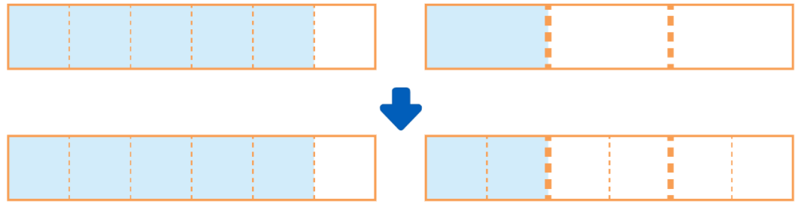





5-1
5. 분수의 덧셈과 뺄셈
suhi_0501_05_0005
05 분수의 뺄셈을 해 볼까요(1)
수정사항
1 | 그림은 기존 개발물 그림 그대로 사용 손가락 약물 클릭 시 색상 나타남.
2 | 답 칸 클릭하면 답이 나타남. 정답 확인 버튼은 정답 가리기로 토글됨.
3
4
5
분수의 뺄셈을 해 볼까요(1) │ 62~63쪽
1
2
3
4
5
5
6
1
3
5
6
1
3
와 을 각각 그림에 색칠하고 － 을 계산해 보세요.
5
6
1
1
3
5
2
6
6
5
6
1
3
5
2
3
1
6
6
6
2
－ ＝ － ＝ ＝
2

Slide 4
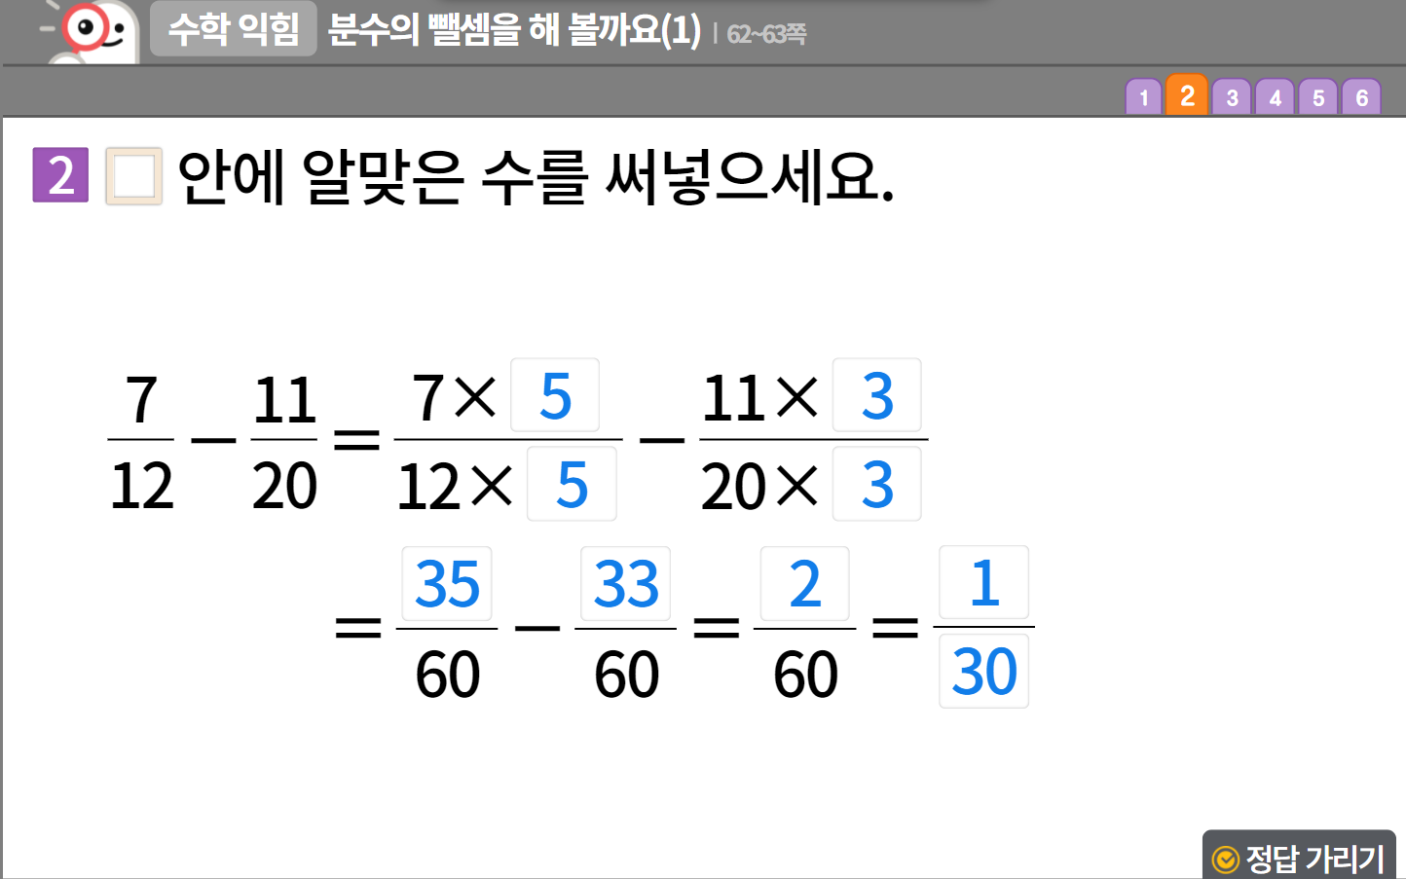

5-1
5. 분수의 덧셈과 뺄셈
suhi_0501_05_0005
05 분수의 뺄셈을 해 볼까요(1)
수정사항
1 | 숫자 약물 디자인 수정
2 | 빈칸 디자인 수정
3 | 정답 확인 디자인 수정 정답 확인 > 정답 가리기로 토글됨
4
5
1
2
3

Slide 5



5-1
5. 분수의 덧셈과 뺄셈
suhi_0501_05_0005
05 분수의 뺄셈을 해 볼까요(1)
수정사항
1 | 답 칸 클릭하면 답이 나타남. 정답 확인 버튼은 정답 가리기로 토글됨.
2
3
4
5
분수의 뺄셈을 해 볼까요(1) │ 62~63쪽
1
2
3
4
5
6
와 같이 계산해 보세요.
3
5
2
7
21
35
10
35
11
35
－ ＝ － ＝
7
8
2
9
63
72
16
72
47
72
－ ＝
－ ＝
1

Slide 6





5-1
5. 분수의 덧셈과 뺄셈
suhi_0501_05_0005
05 분수의 뺄셈을 해 볼까요(1)
수정사항
1 | 풀이 확인 버튼 팝업 내용 추가(미니 팝업창)
2 | 답 칸 클릭하면 답 나타남. 정답 확인 버튼은 정답 가리기로 토글 됨.
3
4
5
분수의 뺄셈을 해 볼까요(1) │ 62~63쪽
1
2
3
4
5
6
계산 결과를 비교하여 안에 ＞,＝,＜를 알맞게 써넣으세요.
11
15
2
9
13
15
1
3
－
－
#1
#2

Slide 7
5-1
5. 분수의 덧셈과 뺄셈
suhi_0501_05_0005
05 분수의 뺄셈을 해 볼까요(1)
수정사항
<풀이 확인 클릭 시 나타나는 화면>
1
2
3
4
5
분수의 뺄셈을 해 볼까요(1) │ 62~63쪽
1
2
3
4
5
6
계산 결과를 비교하여 안에 ＞,＝,＜를 알맞게 써넣으세요.
11
15
2
9
13
15
1
3
－
－
풀이
11
15
2
9
33
45
10
45
23
45
13
15
1
3
39
45
15
45
24
45
－ ＝ － ＝
<
－ ＝ － ＝

Slide 8
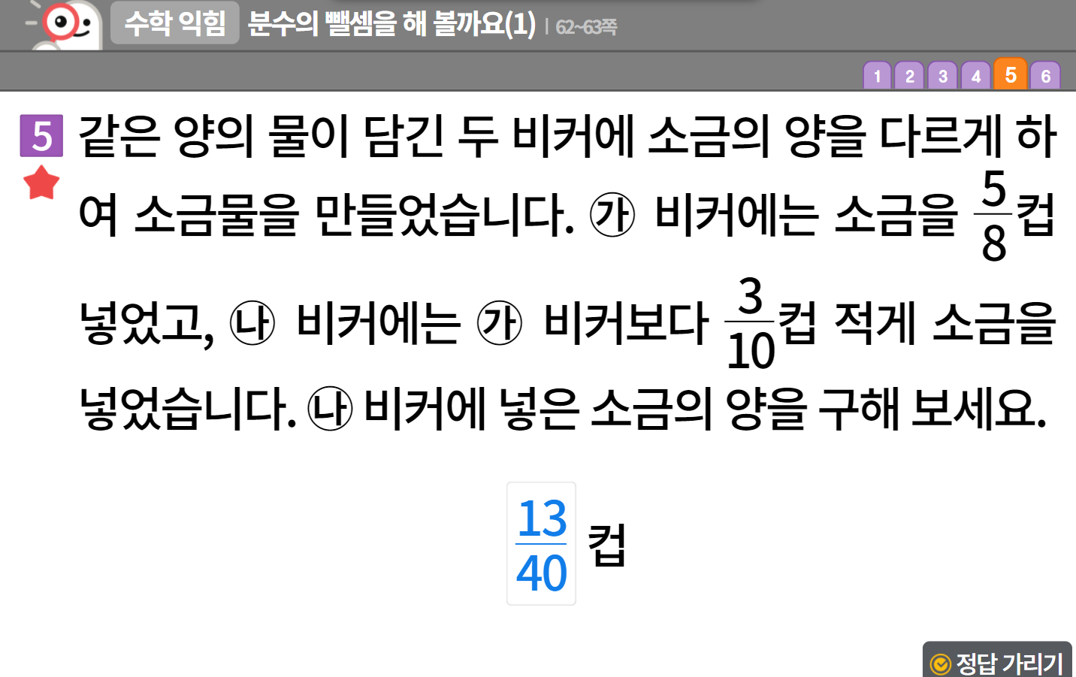

5-1
5. 분수의 덧셈과 뺄셈
suhi_0501_05_0005
05 분수의 뺄셈을 해 볼까요(1)
수정사항
1 | 숫자 약물 디자인 수정
2 | 중요 표시 약물 디자인 수정
3 | 풀이 확인 버튼 팝업 내용 추가(미니 팝업창, 다음 슬라이드)
4 | 정답 확인 디자인 수정 정답 확인 > 정답 가리기로 토글됨
5
1
2
3
4

Slide 9
5-1
5. 분수의 덧셈과 뺄셈
suhi_0501_05_0005
05 분수의 뺄셈을 해 볼까요(1)
수정사항
<풀이 확인 클릭 시 나타나는 화면>
1
2
3
4
5
풀이
5
8
3
10
25
40
12
40
13
40
－ ＝ － ＝ (컵)

Slide 10

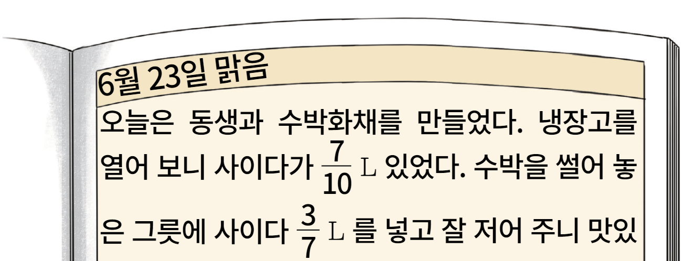
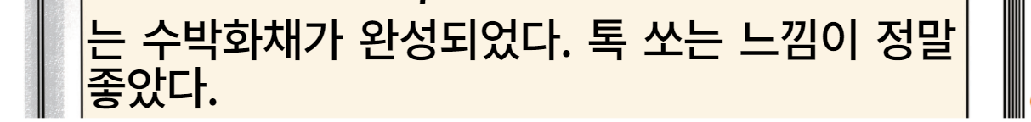



5-1
5. 분수의 덧셈과 뺄셈
suhi_0501_05_0005
05 분수의 뺄셈을 해 볼까요(1)
수정사항
1 | 그림은 기존 개발물 그림 그대로 사용(기존 그림에서 말줄임 약물 삭제)
2 | 이너 버튼(페이지 2개)
3
4
5
분수의 뺄셈을 해 볼까요(1) │ 62~63쪽
1
2
3
4
5
6
슬기의 일기를 읽고, 수박화채를 만들고 남은 사이다가 몇 L인지 풀이 과정을 쓰고 답을 구해 보세요.
1
2

Slide 11





5-1
5. 분수의 덧셈과 뺄셈
suhi_0501_05_0005
05 분수의 뺄셈을 해 볼까요(1)
수정사항
1 | 정답 확인 클릭 시 정답 나타남. 정답 확인 버튼은 정답 가리기로 토글 됨.
2
3
4
5
분수의 뺄셈을 해 볼까요(1) │ 62~63쪽
1
2
3
4
5
6
슬기의 일기를 읽고, 수박화채를 만들고 남은 사이다가 몇 L인지 풀이 과정을 쓰고 답을 구해 보세요.
7
10
원래 있던 사이다 양은 L이고 수박화채를 만드는 데 사용한 사이다 양은 L이므로 (남은 사이다의 양)＝ － ＝ － ＝ － ＝ (L)
3
7
7
10
3
7
7×7
10×7
3×10
7×10
49
70
30
70
19
70
19
70
L
1

